Slide 1
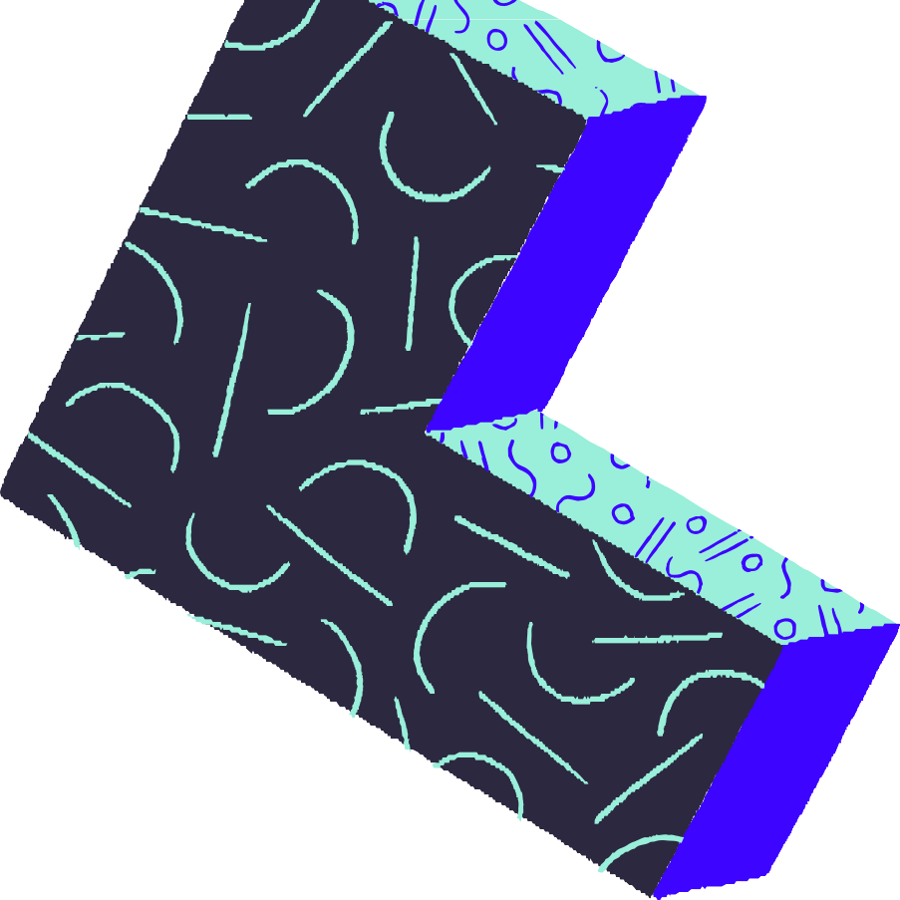
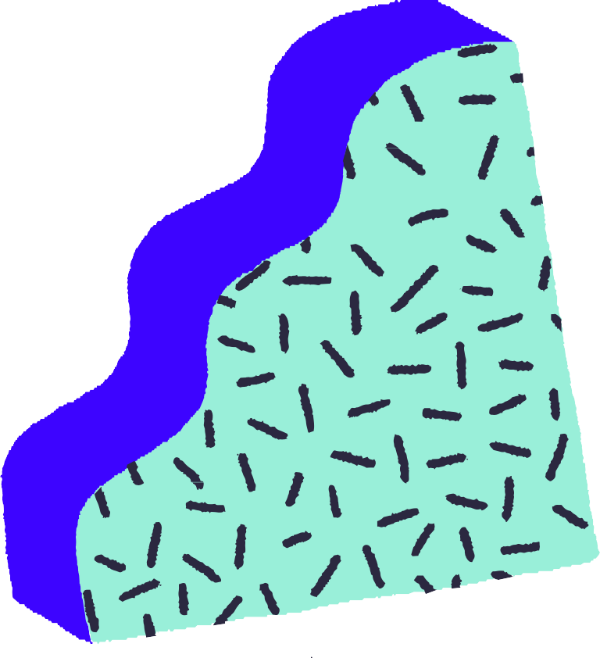
Машинное обучение в задачах распознавания объектов на фотографии
ПОДГОТОВИЛ БЕДАК И.А.
НАУЧНЫЙ РУКОВОДИТЕЛЬ РОМАНОВА Е.В.

Slide 2

Что такое машинное обучение?

Slide 3

МЕТОДЫ МАШИННОГО ОБУЧЕНИЯ
Обучение с учителем
Обучение без учителя
Обучение с подкреплением

Slide 4
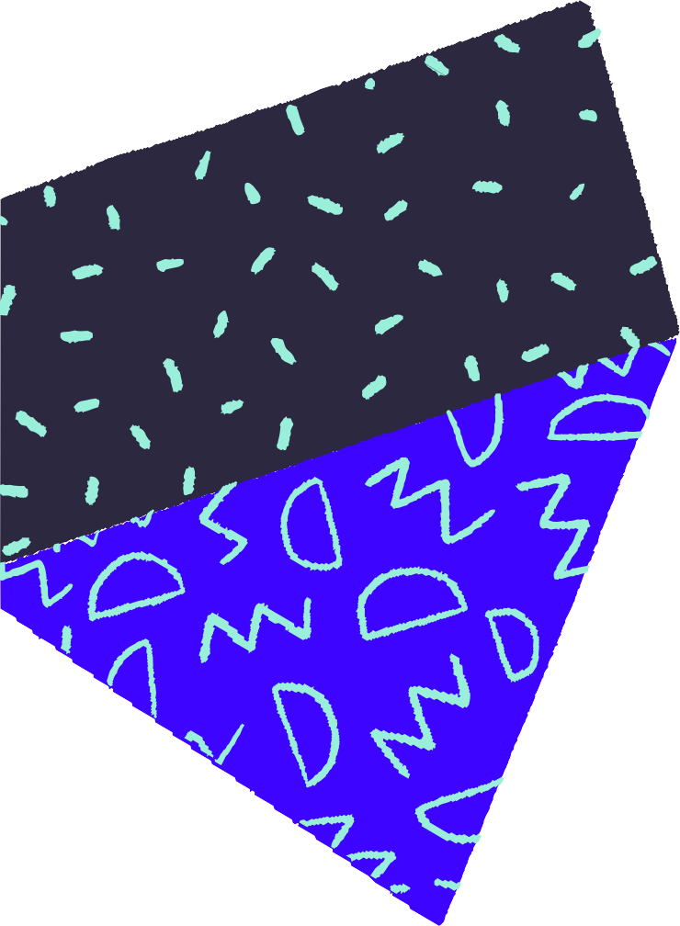


Что такое нейронная сеть?

Slide 5
БИОЛОГИЧЕСКИЙ И МАТЕМАТИЧЕСКИЙ НЕЙРОН

Slide 6


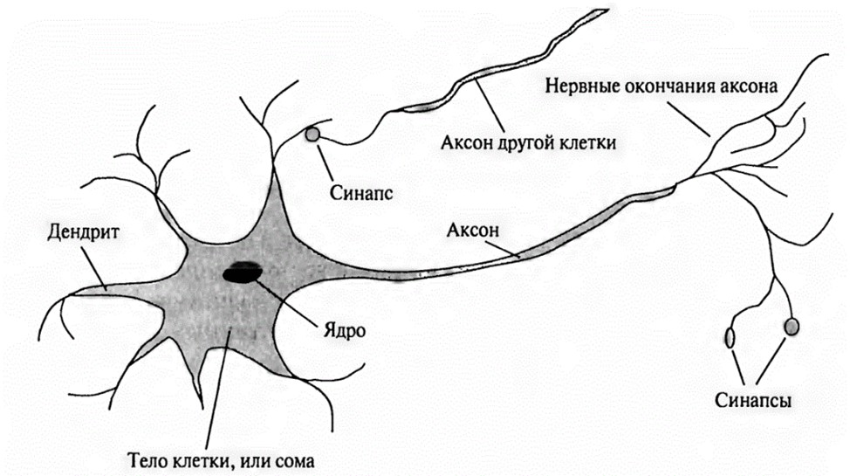
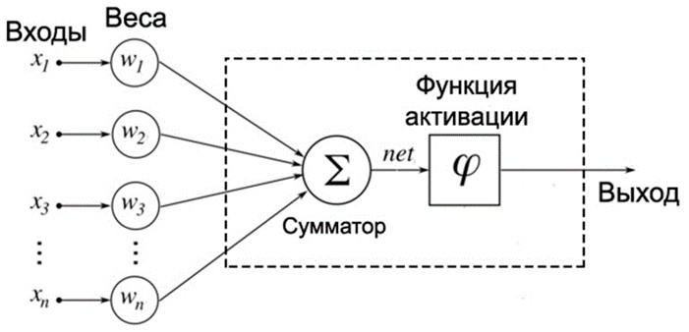
НЕЙРОН

Slide 7
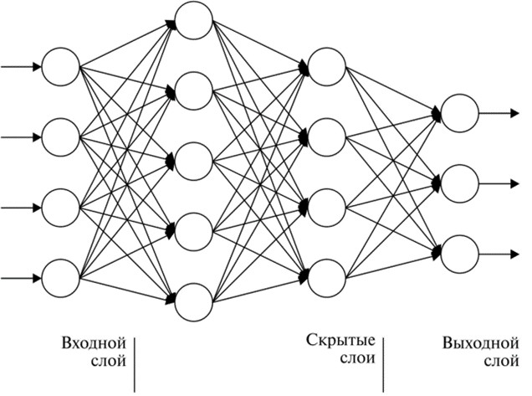

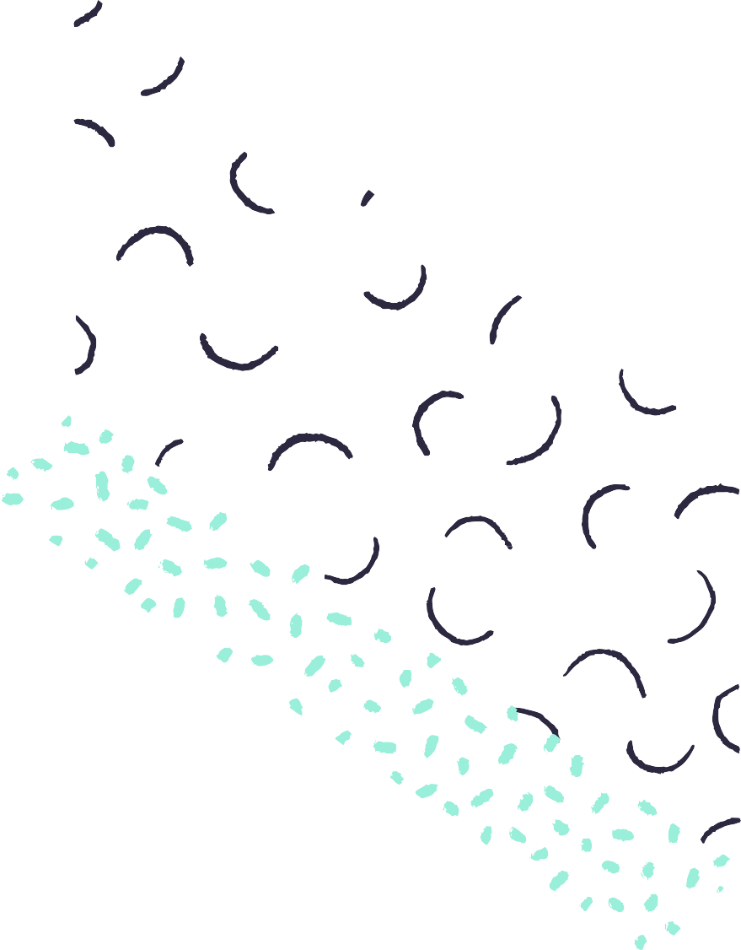
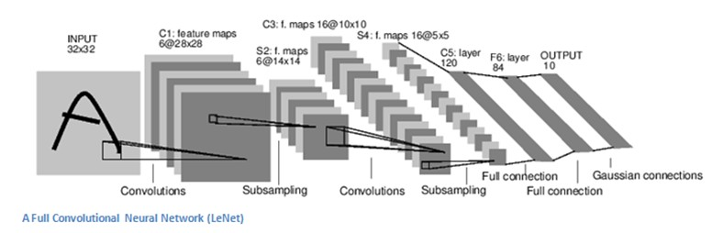
НЕЙРОСЕТЬ

Slide 8
ПРЕИМУЩЕСТВА И НЕДОСТАТКИ
Меньше вычислительных ресурсов
Запоминание образов а не пикселей
Большое кол-во примеров Чаще всего используется при работе с изображениями Переобучение
Много настраиваемых параметров

Slide 9
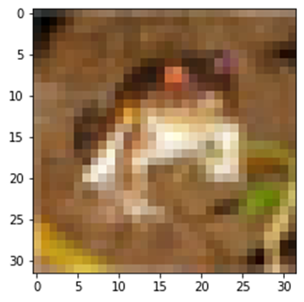
CIFAR10

Slide 10
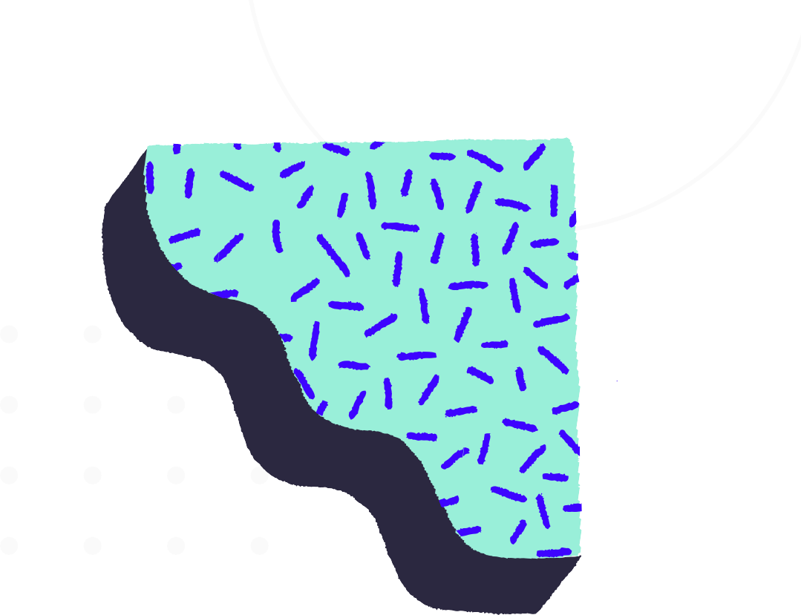
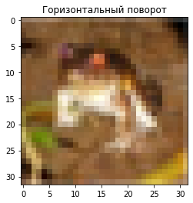
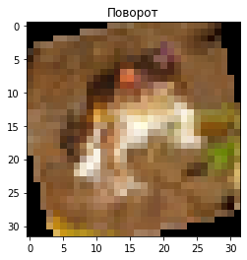
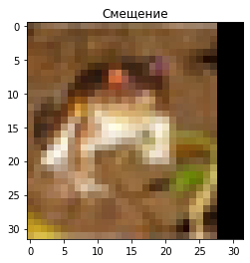
АУГМЕНТАЦИЯ

Slide 11
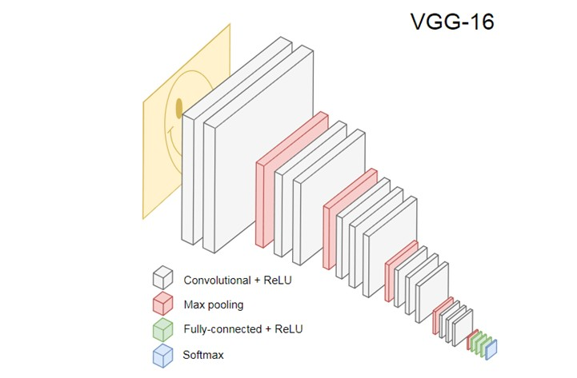
VGG1 6

Slide 12
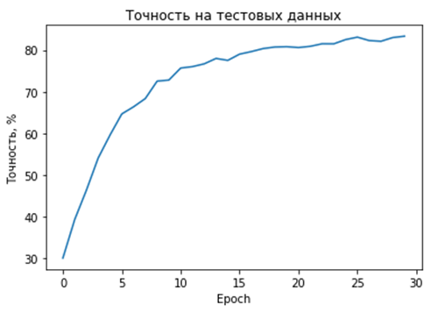
РЕЗУЛЬТАТЫ

Slide 13
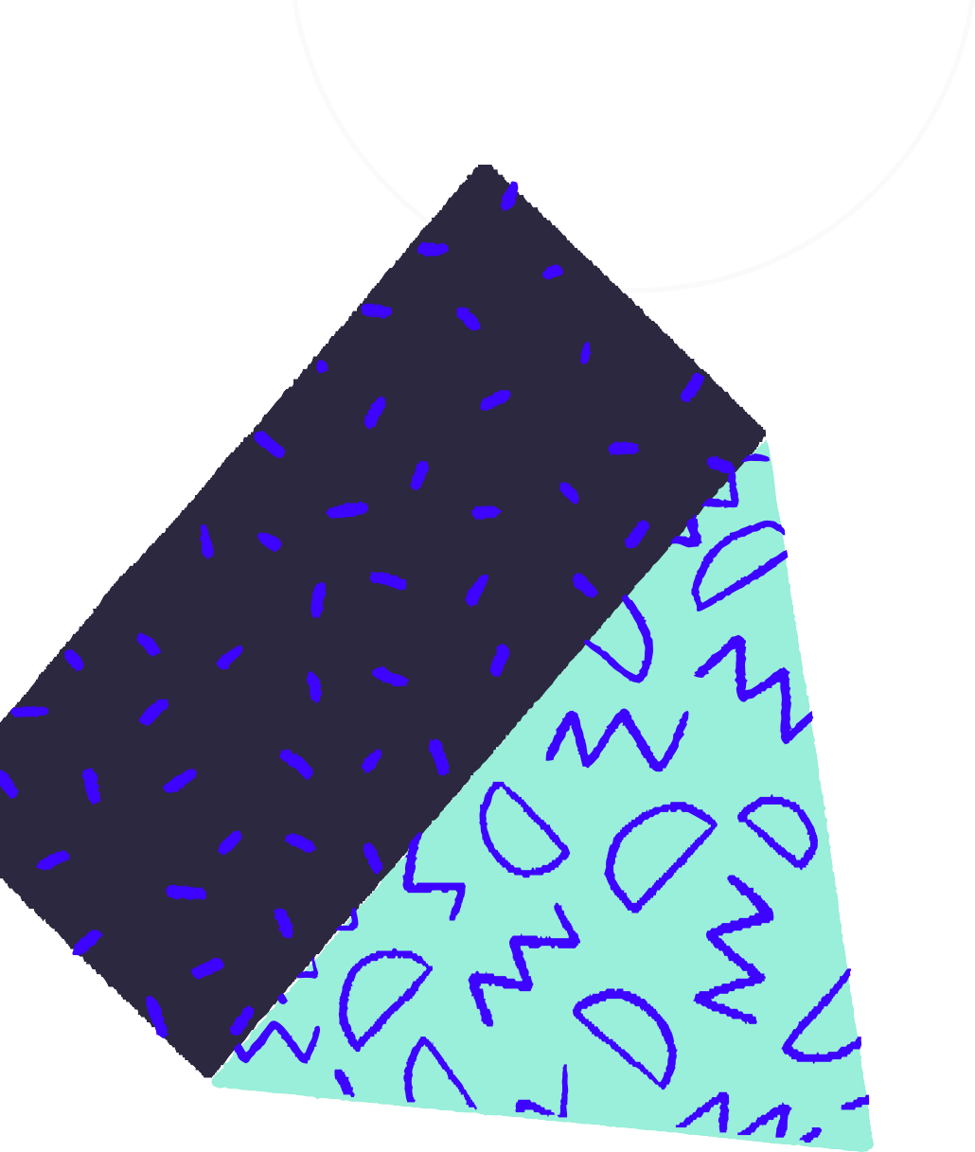
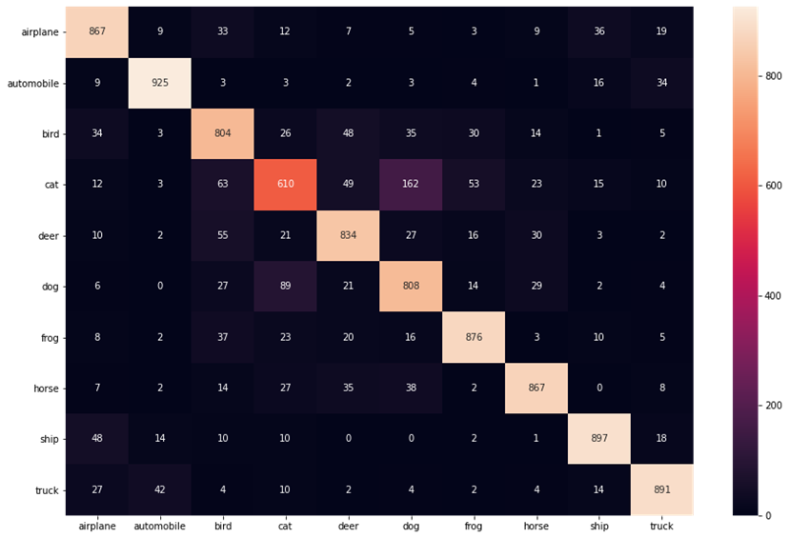
ТЕПЛОВАЯ КАРТА

Slide 14

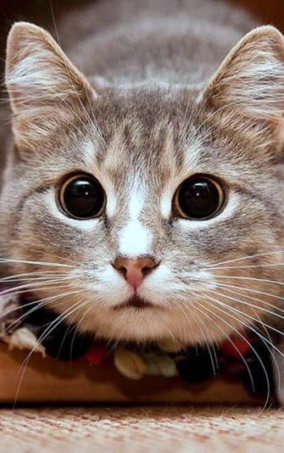
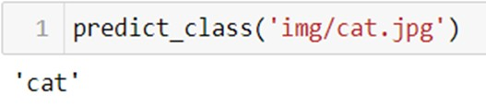
ТЕСТИРОВАНИЕ

Slide 15

Спасибо за внимание!

